Slide 1
البريد الإلكتروني

Slide 2
تعريف البريد الإلكتروني:
البريد الإلكتروني هو وسيلة لتبادل رسائل رقمية عبر الإنترنت أو غيرها من شبكات حاسوبية.
Notes:
مقارنة بين البريد العادي و البريد الالكتروني

Slide 3
خصائصي
مكونات عنوان البريد الإلكتروني:

Slide 4
جميع العناوين البريدية الإلكترونية هي ذات طابع واحد، حيث تكون الكلمات المكونة له بالشكل الآتي:
username@hotmail.com
يحتوي البريد الإلكتروني على علامة يرمز لها بالرمز @ وتلفظ ب (at ، ات) وهي تعني عند او في.
الجزء الموجود على الجهة اليسارية للعلامة @ هو اسم المستخدم وليس من المهم إذا الاسم الحقيقي أو أي اسم آخر.
الجزء الموجود في الجانب اليميني للعلامة @ هو اسم المضيف ( (Host والحقل ( (Domain والمضيف هو الكمبيوتر الذي يستضيف ويحوي على حساب الأنترنت والحقل هو الشبكة التي يكون المضيف متصل بها .

Slide 5
خصائص البريد الإلكتروني

Slide 6
سرعة وصول الرسالة، حيث يمكن إرسال رسالة إلى أي مكان في العالم خلال لحظات (السرعة الفائقة).
لا يوجد وسيط بين المرسل والمستقبل )إلغاء جميع الحواجز الإدارية(.
تكلفة معدومة أو منخفضة.
يستطيع المرسل إرسال عدة رسائل إلى جهات مختلفة في الوقت نفسه. (إرسال متعدد المستقبلين).
إرسال رسالة تتضمن نصا صوتيا أو فيديو والصور والخرائط

Slide 7
سلبيات البريد الإلكتروني

Slide 8
الاطلاع على محتوياته من طرف )الهاكرز( أي المخترقين.
استقبال رسائل على فيروسات و التي تلحق أضراراً بالغة بالمستخدم بمجرد محاولته فتحها.
استخدام بريدك الإلكتروني لأغراض دعائية من قبل بعض الشركات دون أخذ إذنك فيصبح لديك رسائل غير مرغوب فيها .
بإمكان الغير استخدام بريدك و انتحال بياناتك الشخصية.

Slide 9
إنشاء حساب بريد إلكتروني

Slide 10
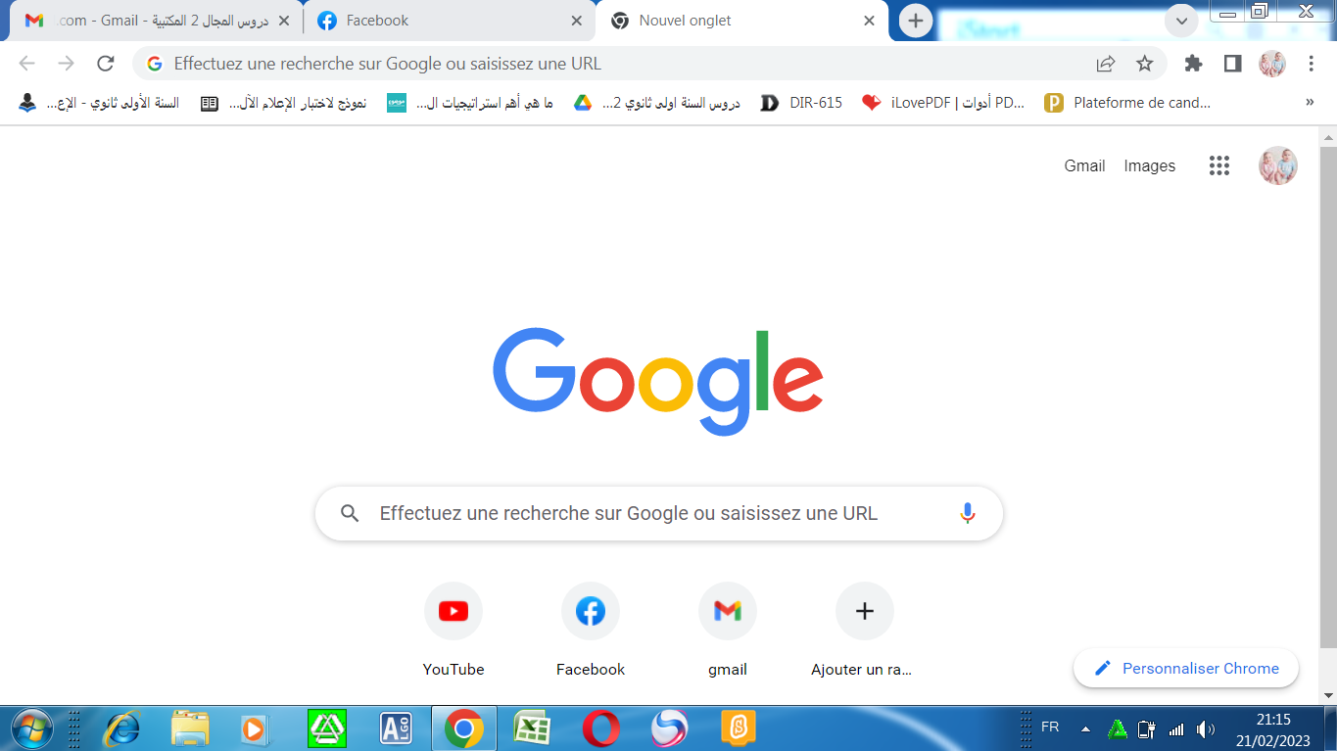
نختار محرك البحث المناسب

Slide 11
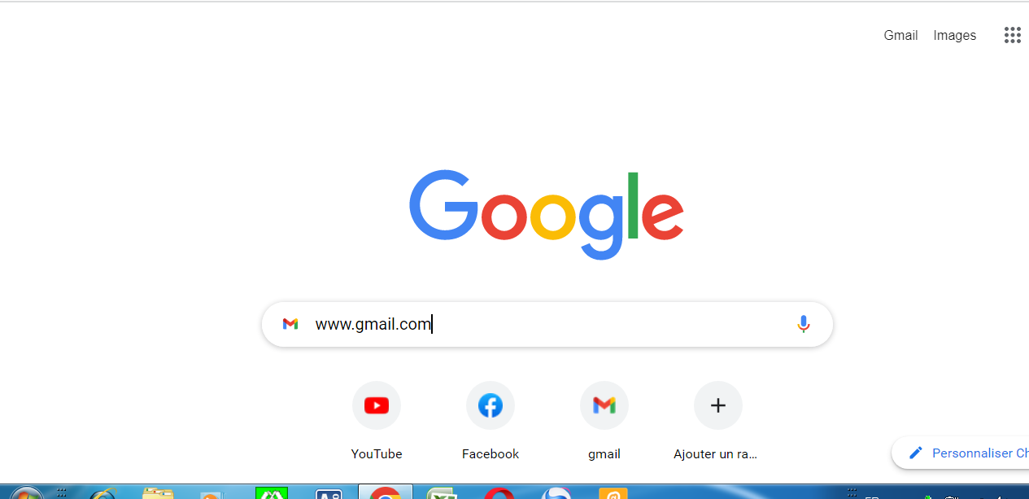
نكتب الموقع الرسمي للبريد الالكتروني

Slide 12
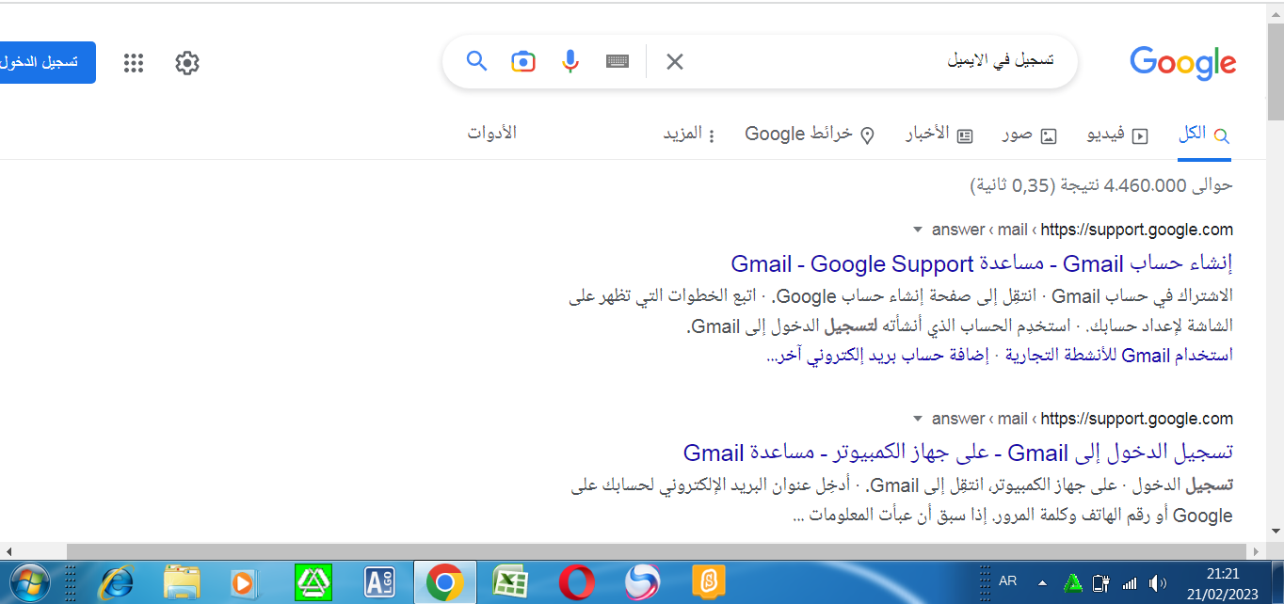
نتائج البحث

Slide 13
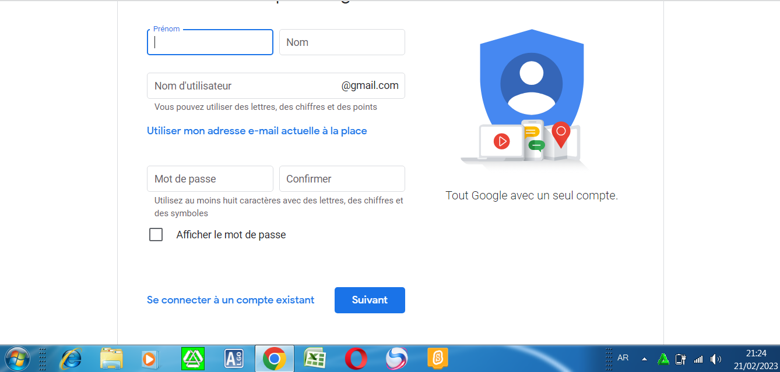
نملأ المعلومات الشخصية

Slide 14
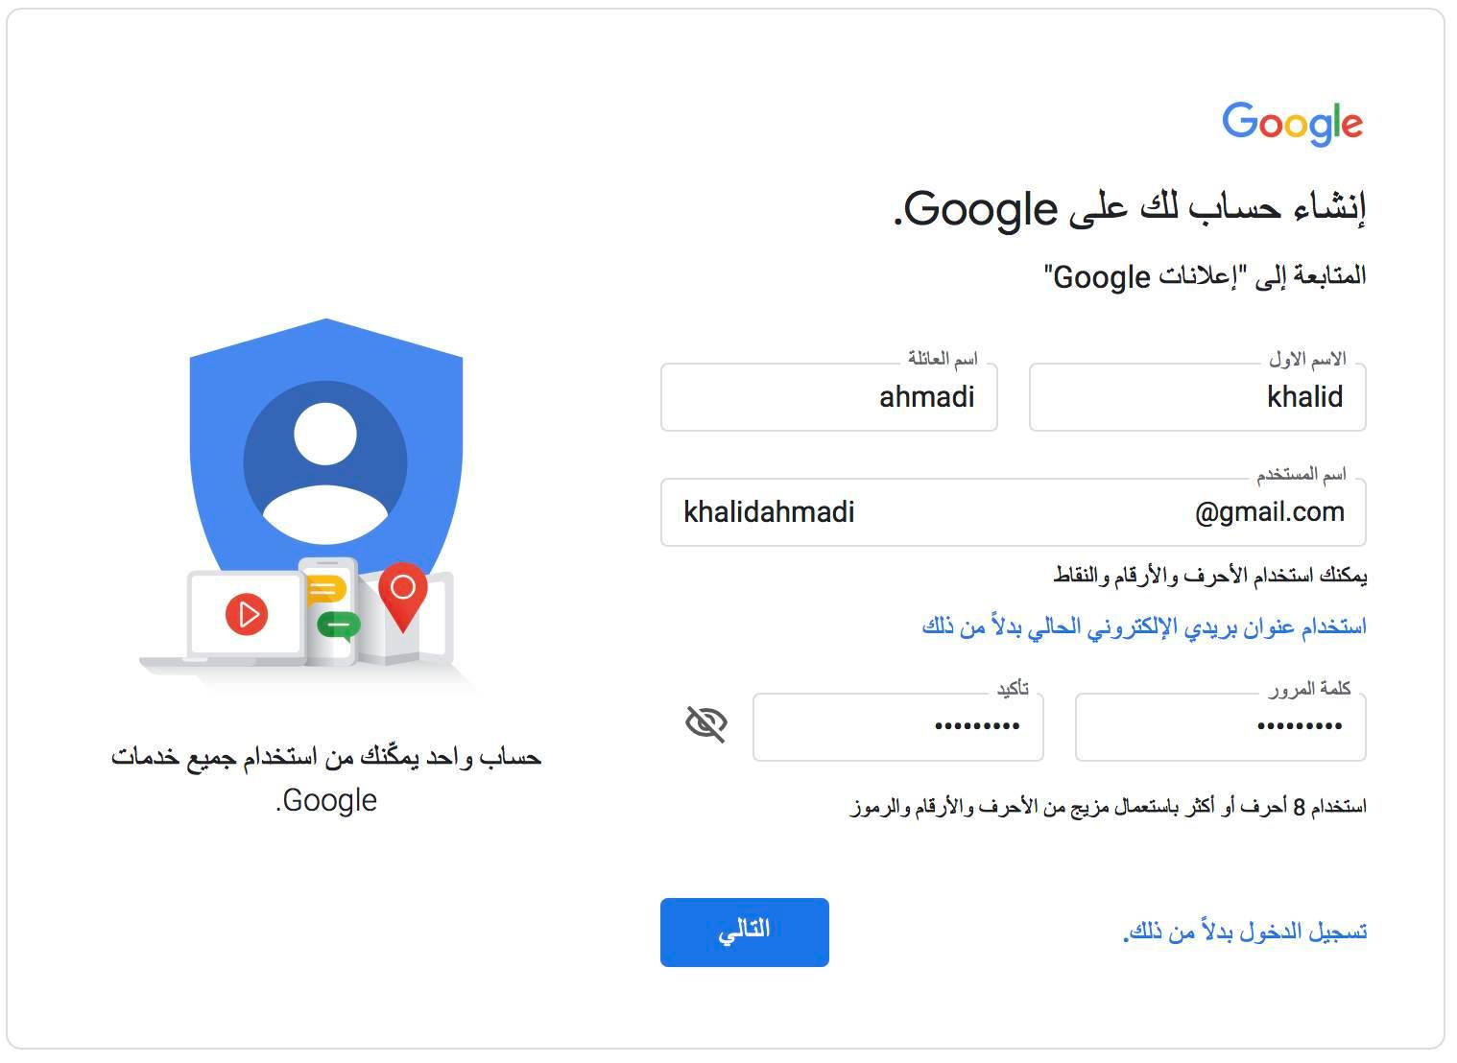

Slide 15
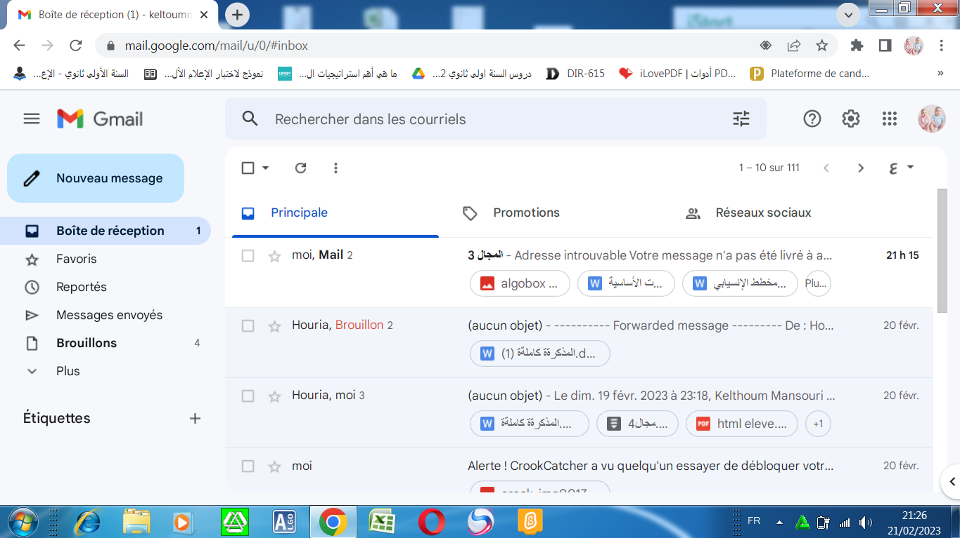
الصفحة الرئيسية للبريد الإلكتروني

Slide 16
إرسال و استقبال الرسائل

Slide 17
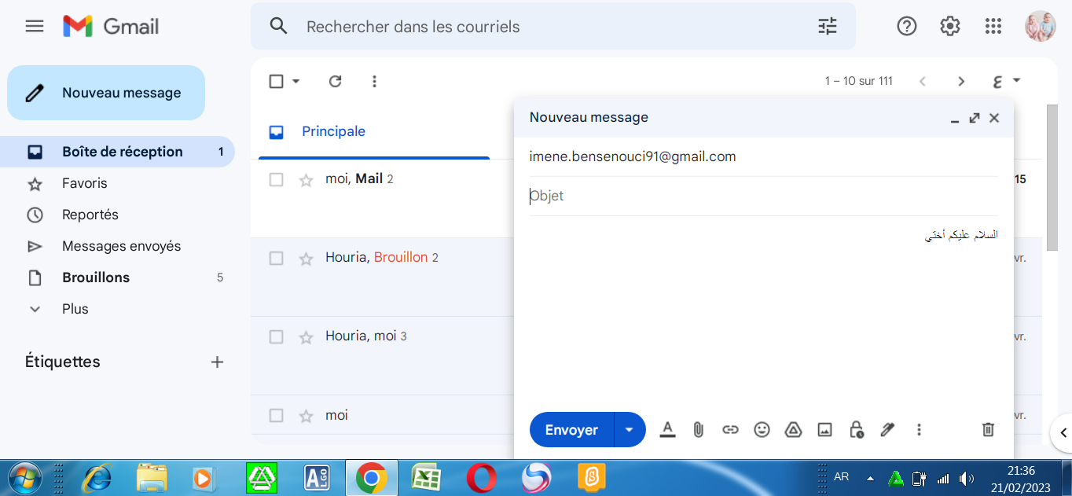
رسالة جديدة
الرسالة
بريد المرسل إليه
موضوع الرسالة

Slide 18
إدراج ملف مرفق برسالة

Slide 19
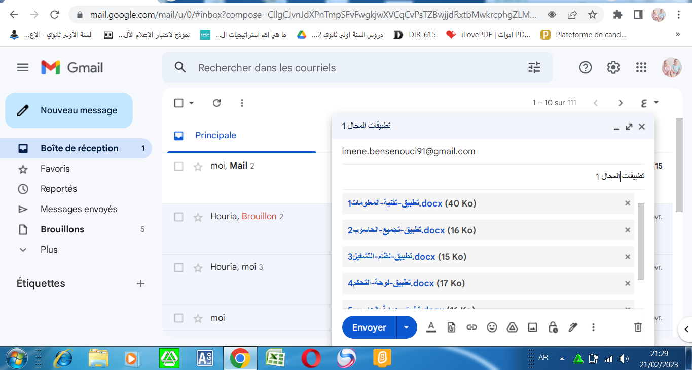
رسالة واردة
الملفات المدرجة
زر إدراج ملف
إرسال

Slide 20
قم بإرسال دعوة لزيارة مدينتك مع صورة مرفقة لستة زملائك دفعة واحدة
Notes:
تقويم تحصيلي

